Slide 1

formulários aprovação de conta
FOR EXTERNAL USE
guia de preenchimento
2025
DHL Express – Excellence. Simply delivered.

Slide 2
Agenda
FOR EXTERNAL USE
1 | Instruções Iniciais | 3-4;10
2 | Preenchimento Geral: Dangerous Goods Account Approval Request (TD) Time Definite | 5-9
3 | Preenchimento Geral: Time Definite Dangerous Goods Authority Letter | 11-13
4 | Exemplo Preenchido: BATERIAS DE LÍTIO SEÇÃO II | 14-15
5 | Exemplo Preenchido: FULL DG - LÍQUIDO INFLAMÁVEL [UN1266,III] | 16-18

Slide 3
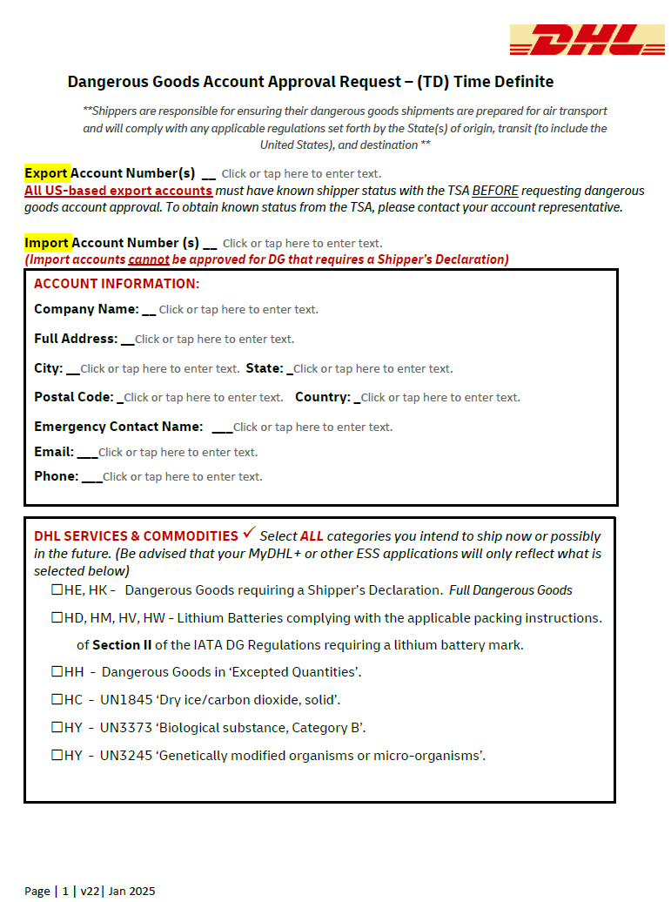
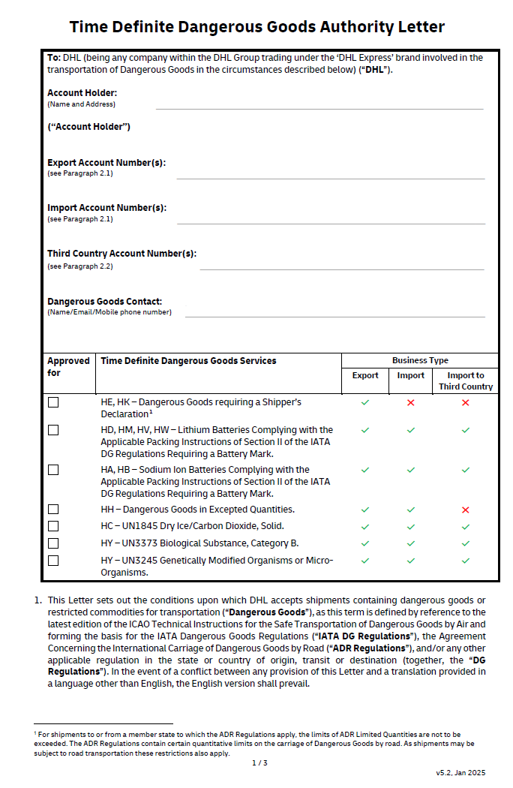
Instruções Iniciais:
FOR EXTERNAL USE
Para a aprovação da conta, é necessário o preenchimento de dois formulários:
Dangerous Goods Account Approval Request – (TD) Time Definite
Time Definite Dangerous Goods Authority Letter
Certifique-se que o produto que deseja transportar conosco é permitido.
Os formulários devem ser preenchidos em inglês.
Preferencialmente, devem ser preenchidos eletronicamente.
Se preenchidos manualmente, a caligrafia deve ser legível, usando letra bastão/forma.
Não serão aceitos formulários que tenham sido alterados em sua estrutura.
Não serão aceitos formulários obsoletos.
Certificado DG IATA não será exigido apenas para as aprovações de:
Baterias de lítio SEC II;
UN3373.
Nota: No Slide 9, é apresentado o conceito de baterias de lítio SEC II e UN3373
Comercial, por favor, assegure-se de sempre encaminhar ao cliente as versões atualizadas disponíveis no SharePoint.

Slide 4
Formulário 1:
FOR EXTERNAL USE
1. Dangerous Goods Account Approval Request – (TD) Time Definite
2. Time Definite Dangerous Goods Authority Letter

Slide 5
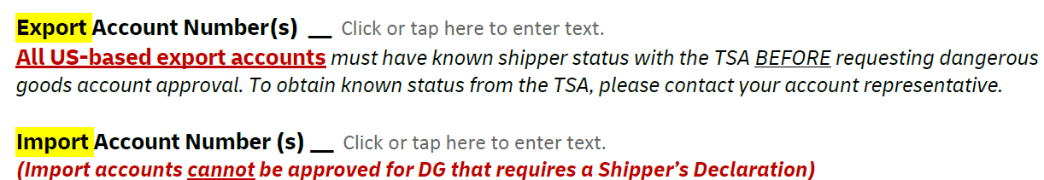
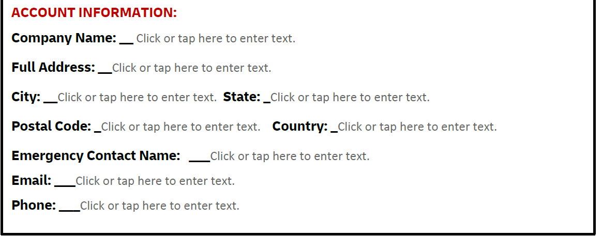
Preenchimento Geral: Dangerous Goods Account Approval Request (TD) Time Definite
FOR EXTERNAL USE
2) INFORME O NOME COMPLETO DA EMPRESA em “Company Name”; O ENDEREÇO (RUA + N°+ BAIRRO) em “Full Address”; CIDADE em “City”; ESTADO em “State”; CEP em “Postal Code”; e O PAÍS em “Country”. INSIRA O NOME E SOBRENOME, em “Emergency Contact Name”, O EMAIL E O TELEFONE NOS CAMPOS “Email” E “Phone”, RESPECTIVAMENTE.
1) INCLUA A CONTA (SHIPPER ACCOUNT) DE EXPORTAÇÃO EM “EXPORT Account Number(s)”
e/ou INCLUIR A CONTA (SHIPPER ACCOUNT) DE IMPORTAÇÃO EM “IMPORT Account Number(s)” .
Nota: NÃO inserir a mesma conta nos dois campos. Certifique-se de colocar a conta no campo correto
PARA REMESSAS QUE EXIJAM SHIPPER’S DECLARATION, É OBRIGATÓRIO UTILIZAR/APROVAR UMA CONTA DE EXPORTAÇÃO.

Slide 6
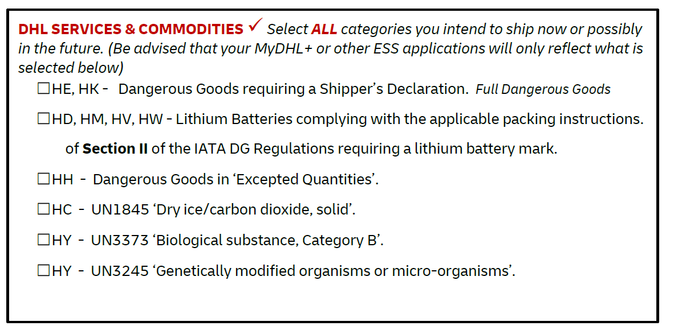
Preenchimento Geral: Dangerous Goods Account Approval Request (TD) Time Definite
FOR EXTERNAL USE
3) SELECIONE O PRODUTO QUE DESEJA A APROVAÇÃO DE CONTA.
Nota: Verificar abaixo qual opção deverá selecionar, a depender do produto que deseja transportar. Caso mais de um produto seja aplicável, selecionar mais de uma opção.
Para baterias de lítio acopladas/ acompanhadas (seção II) SELECIONE HD, HM, HV, HW - Lithium Batteries complying […]
Para baterias de lítio soltas SELECIONE HE - Lithium Batteries Section IB + HE, HK – Dangerous Goods requiring […]
Para substâncias biológicas, categoria B (UN3373) SELECIONE HY - UN3373 Biological Substance, Category B.
Para gelo Seco SELECIONE HC - UN1845 Dry Ice / Carbon Dioxide, solid.
Para cargas perigosas em quantidade excetuada/ isenta – SELECIONE HH Dangerous Goods in “Excepted Quantities.”
Para microorganismos geneticamente modificados (UN3245) – SELECIONE HY UN3245 Genetically Modified […]
Para perfumes – SELECIONE HE, HK Dangerous Goods requiring a shippers declaration […]
Para qualquer outro tipo de carga perigosa que NÃO esteja contemplado na relação acima SELECIONE HE, HK – Dangerous Goods requiring […]

Slide 7
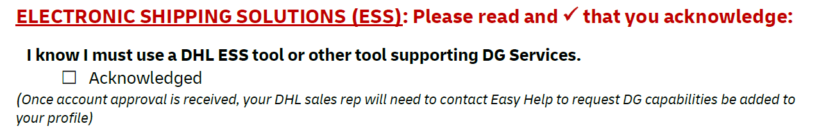
Preenchimento Geral: Dangerous Goods Account Approval Request (TD) Time Definite
FOR EXTERNAL USE
4) MARQUE ESTA OPÇÃO. QUANDO SUA CONTA FOR APROVADA, VOCÊ IRÁ RECEBER O INSTRUTIVO DE COMO REALIZAR ESSE PROCEDIMENTO NO MYDHL+

Slide 8
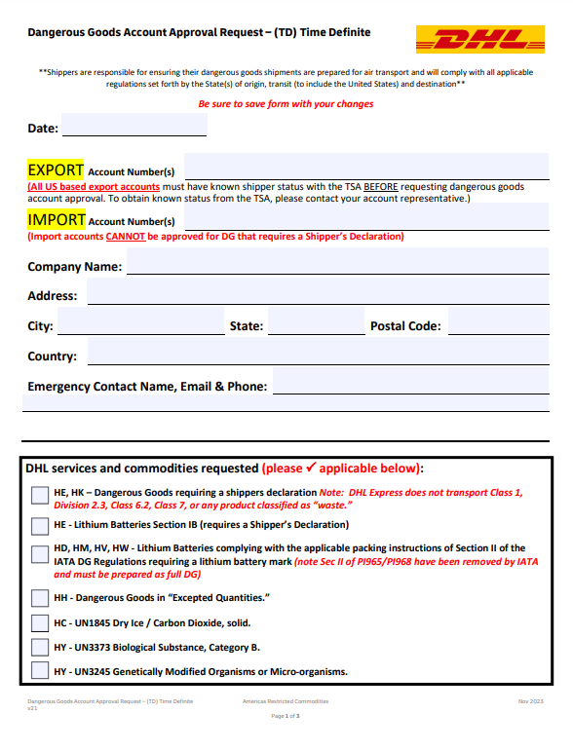
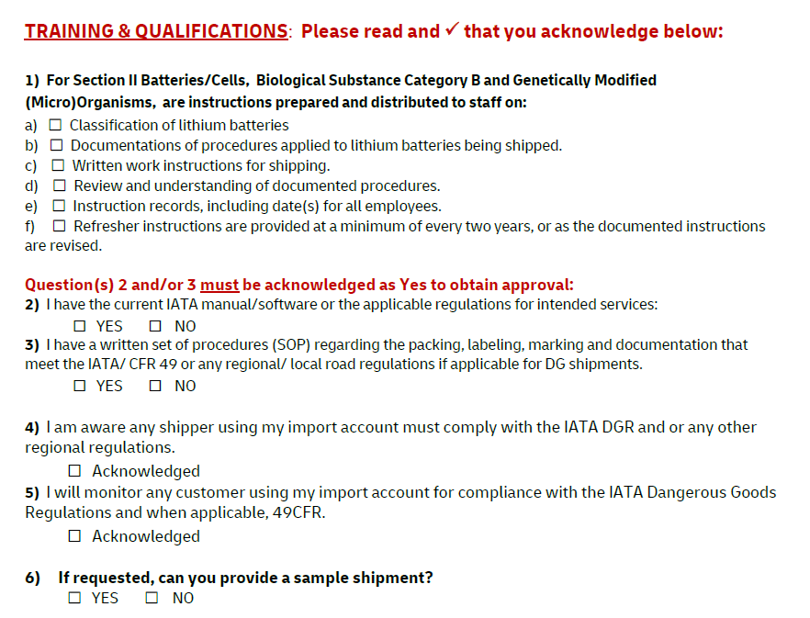
Preenchimento Geral: Dangerous Goods Account Approval Request (TD) Time Definite
FOR EXTERNAL USE
5) TODOS OS SEIS (6) QUESTIONAMENTOS DE “Training / Qualification Questions” DEVEM SER RESPONDIDOS COM “Yes” (Sim) ou “No” (Não)
Nota: Deverá ser respondida, obrigatoriamente, com “YES” ou “NO”.
Não incluir manualmente “NA”
.

Slide 9
Preenchimento Geral: Dangerous Goods Account Approval Request (TD) Time Definite
FOR EXTERNAL USE
6) INSIRA A UN/ ONU DO MATERIAL PERIGOSO QUE DESEJA TRANSPORTAR CONOSCO.
Nota: Essa informação está na seção 14 da FISPQ/ SDS.
Restrições de rota podem ser aplicáveis!
Por favor, confirmar com o seu contato Comercial se o seu produto poderá ser enviado entre a origem e destino desejados.

Slide 10
Formulário 2:
FOR EXTERNAL USE
1. Dangerous Goods Account Approval Request – (TD) Time Definite
2. Time Definite Dangerous Goods Authority Letter

Slide 11
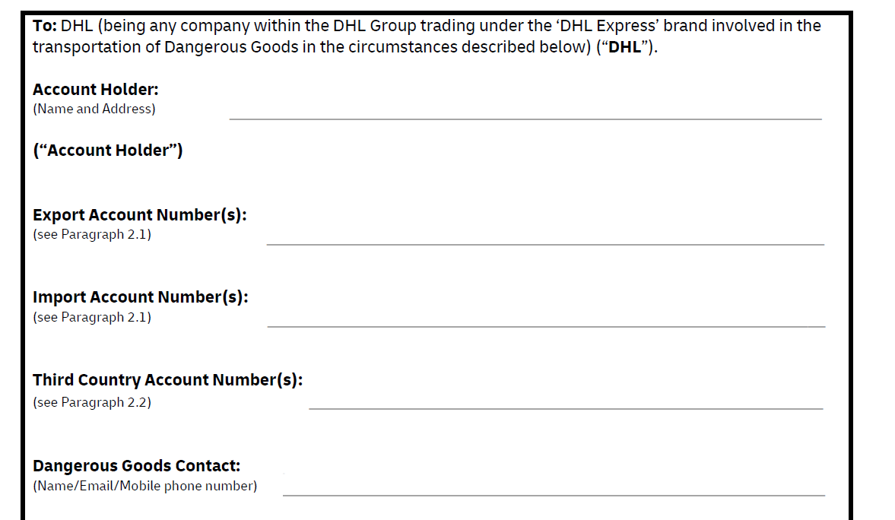
Preenchimento Geral: Time Definite Dangerous Goods Authority Letter
FOR EXTERNAL USE
1) Insira o nome completo da empresa e seu endereço comercial.
3) Insira um número de conta válido se o transporte envolver um terceiro país.
Nota: Essa conta permite que mercadorias perigosas sejam transportadas de um terceiro para outro país, sem precisar passar pelo país onde o titular da conta está baseado.
2) DIGITE A CONTA (SHIPPER ACCOUNT) DE EXPORTAÇÃO EM “Account Number (Export Account)”
e/ou INCLUIR A CONTA DE IMPORTAÇÃO EM “Account Number (Import Account)” .
Nota: NÃO inserir a mesma conta nos dois campos. Certifique-se de colocar a conta no campo correto
4) INSIRA O NOME E SOBRENOME, EMAIL E TELEFONE COM O DDI + DDD DO RESPONSÁVEL A SER CONTATADO EM CASO DE EMERGÊNCIA.
Baterias de Lítio dentro da Seção II são aquelas até 5kg por caixa, que não ultrapassam 100wh (baterias de íon lítio/ UN3481) ou 2g de lítio (baterias de metal lítio/ UN3091)
UN3373: Substâncias Biológicas, categoria B
UN3245: Microorganismo/ Organismos Geneticamente Modificados

Slide 12
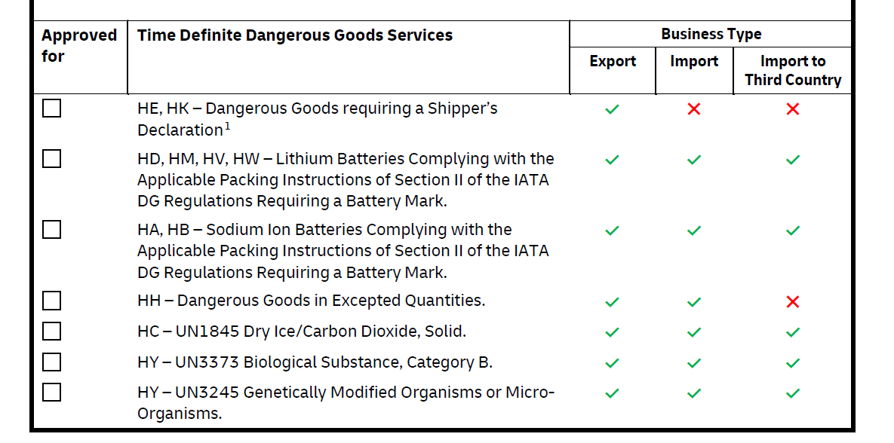
Preenchimento Geral: Time Definite Dangerous Goods Authority Letter
FOR EXTERNAL USE
5) SELECIONE O PRODUTO QUE DESEJA APROVAÇÃO DE CONTA.
Nota: A seleção feita aqui deve corresponder exatamente às opções escolhidas no formulário 1 (Dangerous Goods Account Approval Request (TD) Time Definite).
Se deseja aprovação para
Lithium Batteries Section IB, assinale HE,HK – Dangerous Goods […]

Slide 13
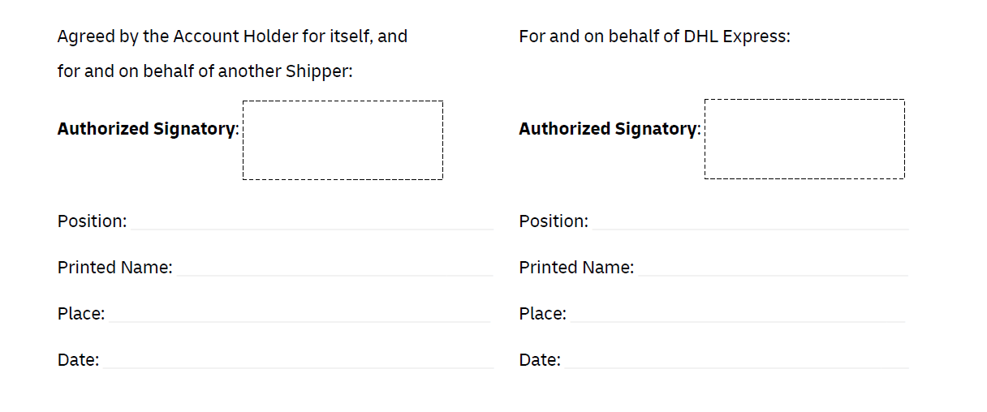
Preenchimento Geral: Time Definite Dangerous Goods Authority Letter
FOR EXTERNAL USE
6) ASSINE OBRIGATORIAMENTE EM “Authorized Signatory”.
Nota: A assinatura poderá ser eletrônica.
NÃO PREENCHA! ESTES CAMPOS SÃO DESTINADOS AO PREENCHIMENTO PELA DHL.
7) INCLUA O SEU CARGO EM “Position”.
8) INSIRA O SEU NOME E SOBRENOME EM “Printed Name”.
9) DIGITE A CIDADE E PAÍS ONDE A EMPRESA ESTÁ LOCALIZADA EM "Place".
10) DATA DE PREENCHIMENTO DO FORMULÁRIO

Slide 14
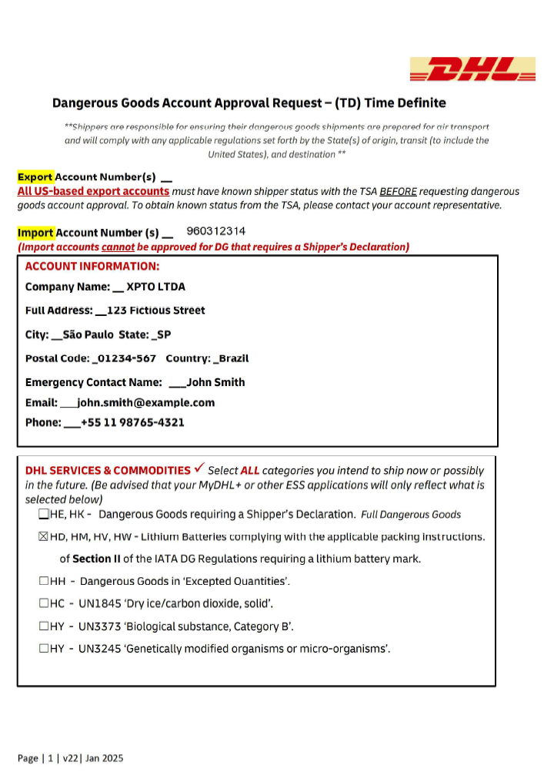
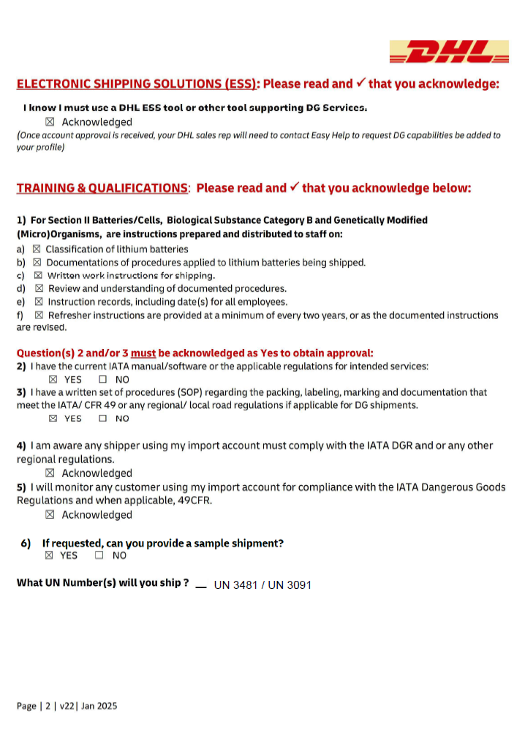
Exemplo Preenchido: Dangerous Goods Account Approval Request (TD) Time Definite | BATERIAS DE LÍTIO SEÇÃO II
NECESSÁRIOS FORMULÁRIO 1 E FORMULÁRIO 2

Slide 15
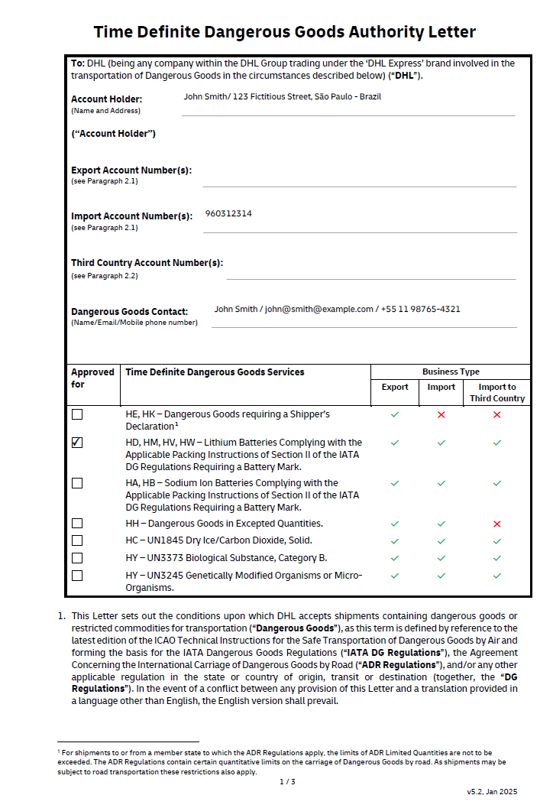
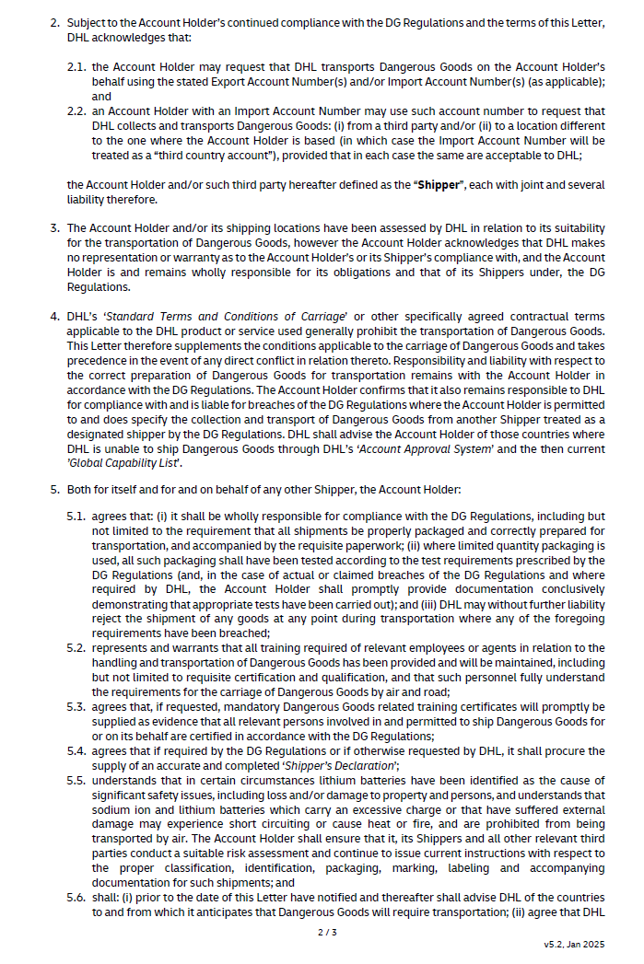
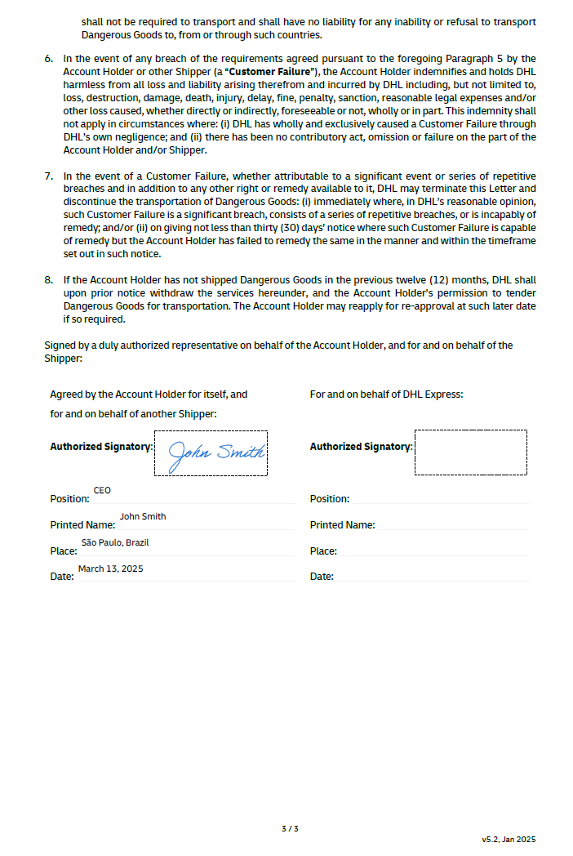
Exemplo Preenchido: Time Definite Dangerous Goods Authority Letter BATERIAS DE LÍTIO SEÇÃO II

Slide 16
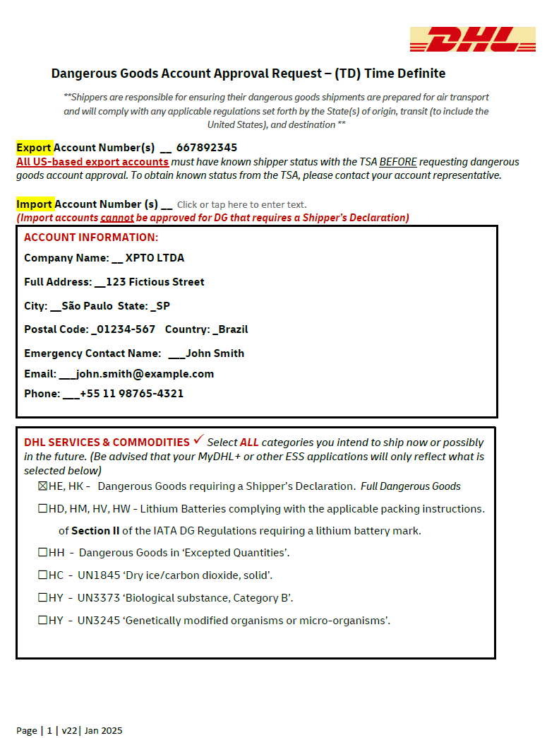
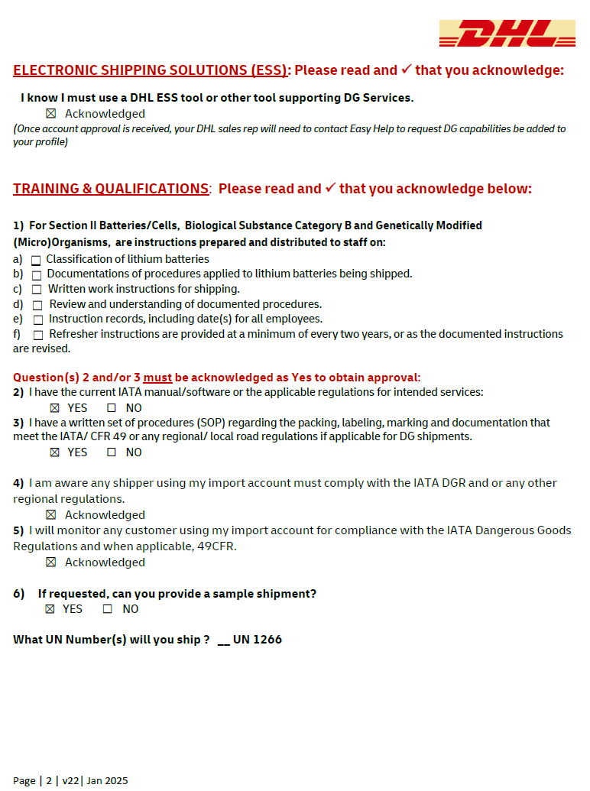
Exemplo Preenchido: Dangerous Goods Account Approval Request (TD) Time Definite | FULL DG - LÍQUIDO INFLAMÁVEL [UN1266,III]
NECESSÁRIOS FORMULÁRIO 1 E FORMULÁRIO 2 +
CERTIFICADO DG IATA

Slide 17
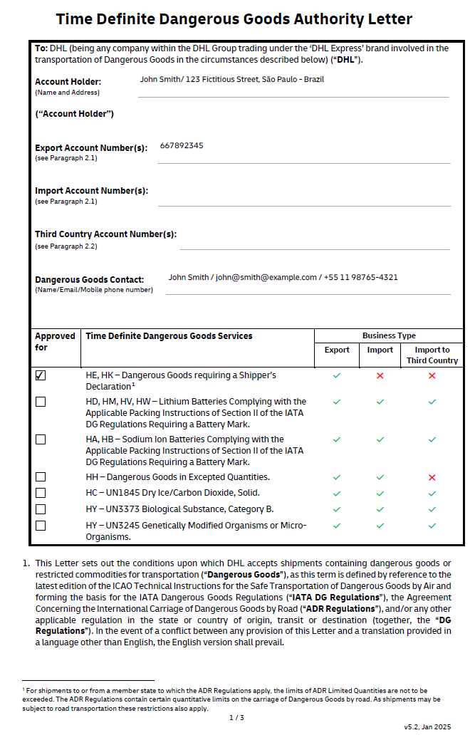
Exemplo Preenchido: Time Definite Dangerous Goods Authority Letter FULL DG - LÍQUIDO INFLAMÁVEL [UN1266, III]

Slide 18
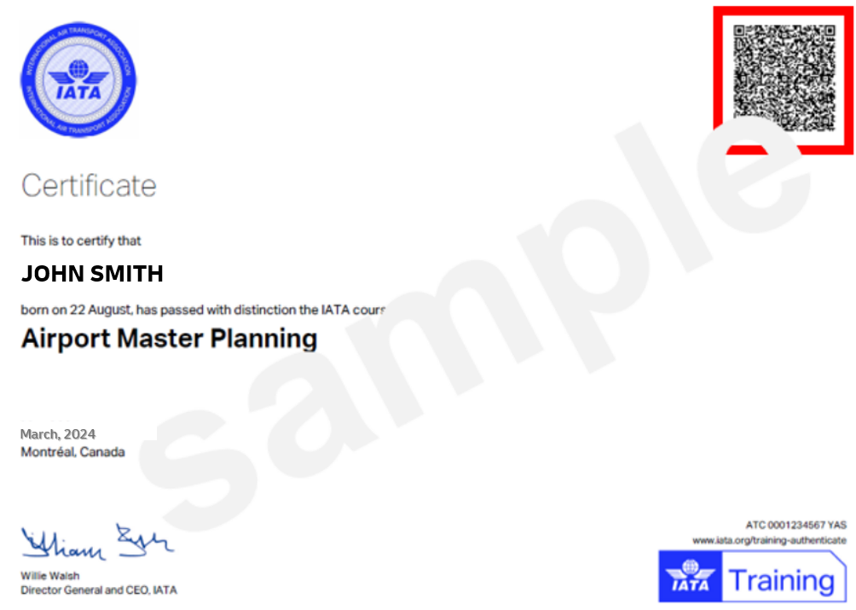
Exemplo Preenchido: Time Definite Dangerous Goods Authority Letter FULL DG - LÍQUIDO INFLAMÁVEL [UN1266, III]

